Slide 1
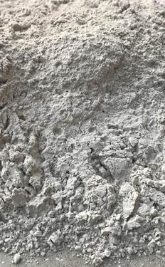
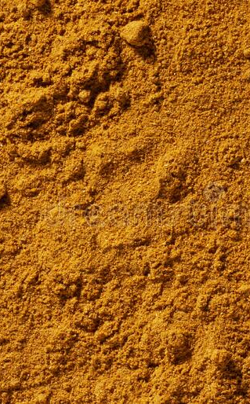
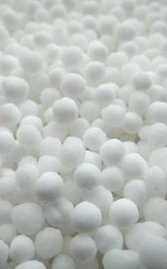
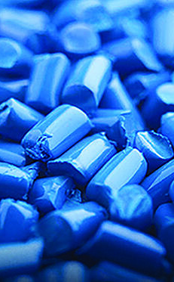
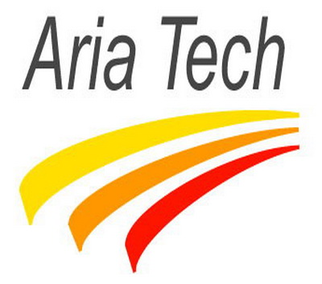
Ariatech Company Limited
POWDER handling equipment and service

Slide 2
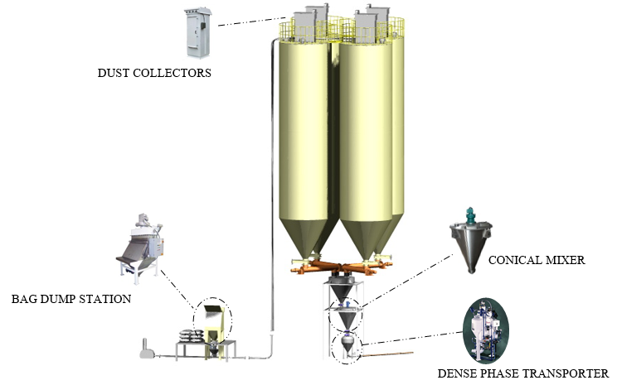
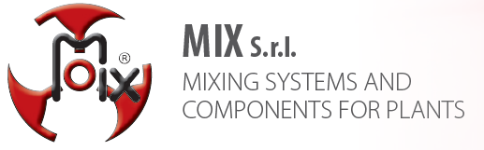

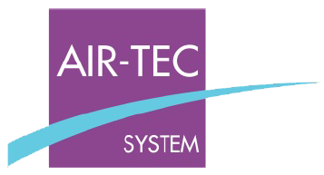
System design and integration

Slide 3
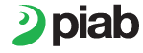

Pneumatic conveying solution

Slide 4
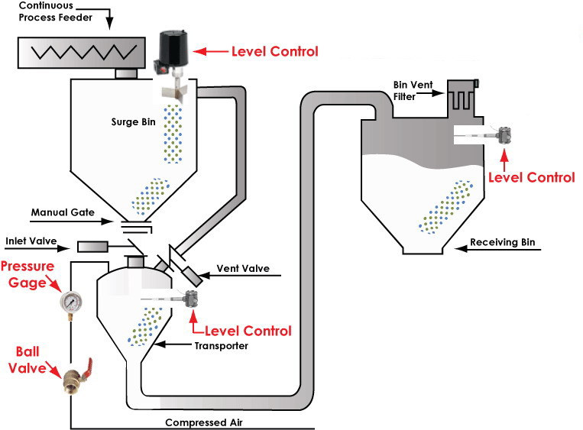
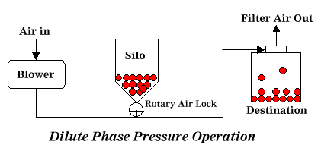
Pneumatic Conveying
Dilute phase conveying
Dense phase

Slide 5
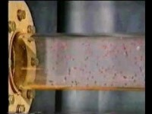
Dilute Vs Dense Phase Pneumatic Conveying
Notes:
Advantage
Suitable for 30 – 100 m (เหมาะสำหรับระยะทาง 30 – 100 ม)
Economical (ลงทุนต่ำ)
High maintenance due to wear in rotary valve and pipe (ค่าดูแลรักษาสูง เนื่องจากมีชิ้นส่วนที่ขยับ มีมอเตอร์)
Disadvantage
วัสดุวิ่งเร็วในท่อ 30 m/s
1.1 ถ้าวัสดุมความคม ทำให้ท่อเสียหาย
1.2 ทำให้วัสดุ เสียหาย หรือแตกได้
1.3 ของที่ผสมแล้ว มีการแยกตัว

Slide 6
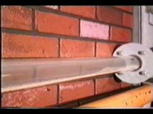
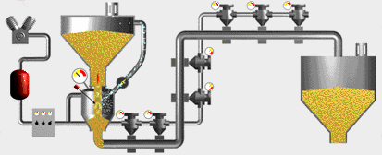
Conventional Dense Phase Pneumatic Conveying
Notes:
Advantage
วัสดุวิ่งเร็วในท่อ 10 m/s
1.1 ค่าดูแลรักษาน้อย
1.2 วัสดุไปช้า ทำให้แตกน้อยลง

Slide 7
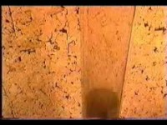
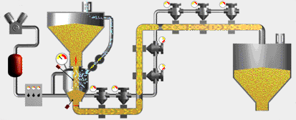
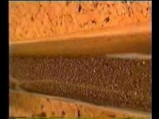
Full-Pipeline Dense Phase Pneumatic Conveying
Notes:
Advantage
วัสดุวิ่งเร็วในท่อ 10 m/s
1.1 ค่าดูแลรักษาน้อย
1.2 วัสดุไปช้า ทำให้แตกน้อยลง
1.3 วัสดุที่ผสม มีการแยกตัวน้อย
1.4 เหมาะสำหรับ 20 – 400 ม

Slide 8
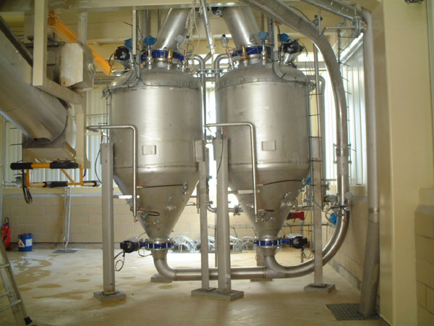
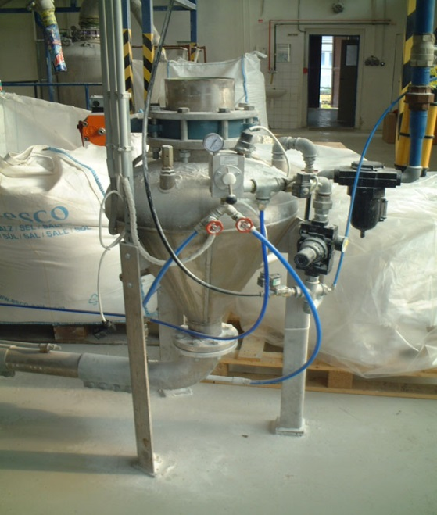
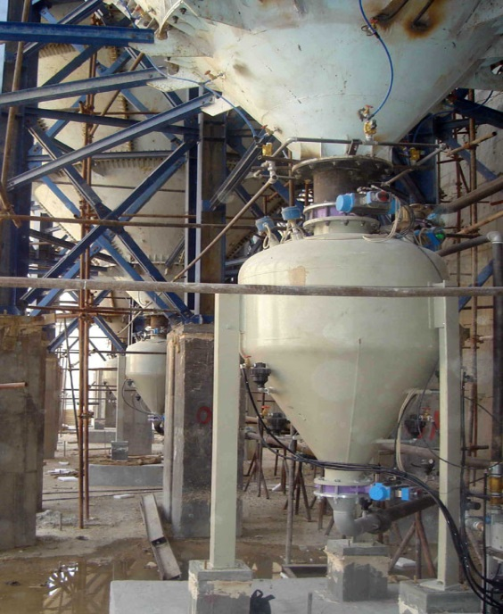
Dense Phase Pneumatic Conveying

Slide 9
Pneumatic conveying solution

Slide 10
Pneumatic Vacuum Conveying
This product is suitable for bulk material conveying at the following condition:
Distance: 5 - 20 m
Conveying Capacity: 250 - 1500 kg/hr
Requirement: compressed air @ 6 bar (no electricity)
Special Features
· Easy disassemble, maintenance and clean.
· Small footprint and easily installed.
· Certified by FDA for food and pharmaceutical application.

Slide 11
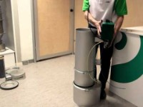
How to maintenance

Slide 12

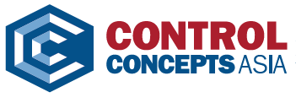


Silo Discharging Solutions

Slide 13
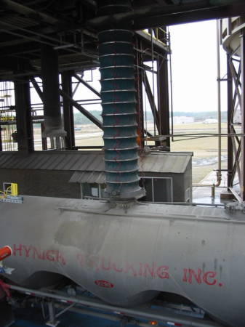
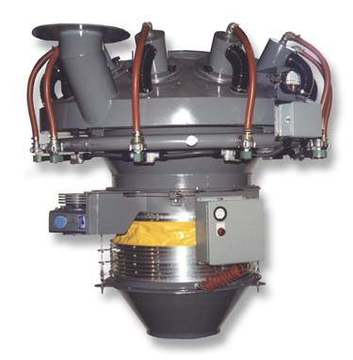
Loading Spout

Slide 14
Silo Discharging Solutions

Slide 15
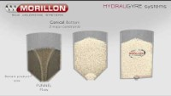
Flat bottom silo discharge

Slide 16
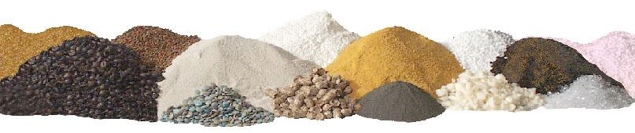
Introduction
Our partners
Our products
Engineering services
References

Slide 17
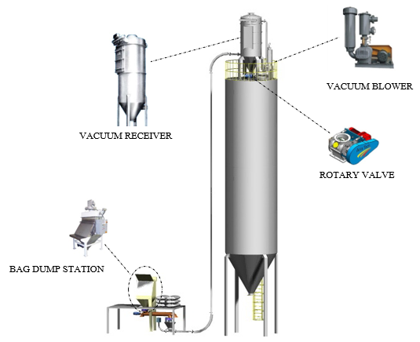
Vacuum conveying system for Plastic chip

Slide 18
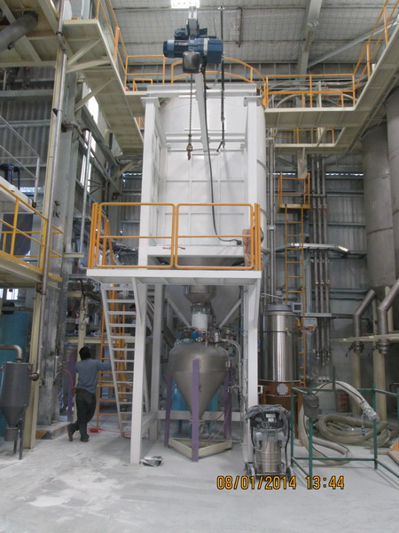
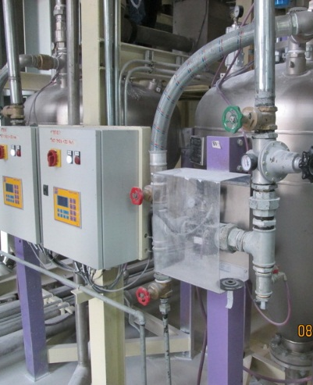
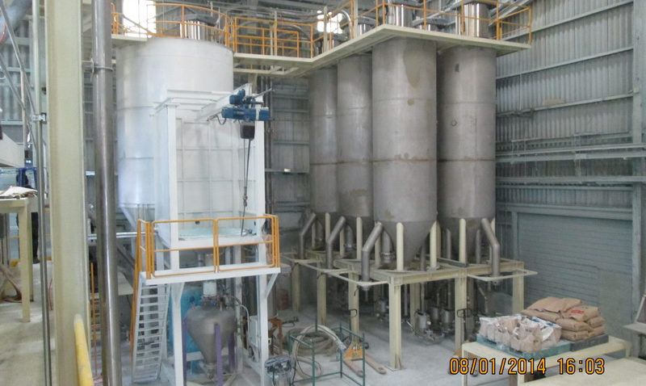
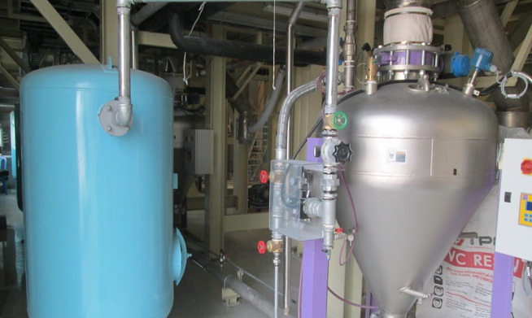
Dense phase conveying of CaCO3 and PVC powder, Rayong
Notes:
Nawaplastic Rayong
Material : CaCO3 & PVC powder / Capacity : 8 Ton /hr / Distance : 40 mt.
Type of system : Dense Phase / N° 5 Transporters 640 LT. (SUS 304 )

